Slide 1

Disciplina
Modelagem de Domínio e
Conceitos de Orientação a Objetos
PROF. FERNANDO TAMBERLINI ALVES

Slide 2
Classificação de Software
Baseada nos propósitos e características funcionais
(proposta por Bertrand Meyer)
Software de sistema (System Software):
  Inclui sistemas operacionais, compiladores, interpretadores, gerenciadores de memória, etc. Esse tipo de software serve como base para a execução de outros programas.
Software de aplicação (Application Software):
  São os programas voltados diretamente para os usuários finais, como editores de texto, planilhas, navegadores, sistemas bancários, etc.

Slide 3
Classificação de Software
Baseada nos propósitos e características funcionais:
Software de suporte (Support Software ou Middleware):
  Serve como ponte entre o software de aplicação e o de sistema, como bancos de dados, servidores de aplicação, bibliotecas e frameworks.
Software embutido (Embedded Software):
Projetado para dispositivos específicos, como eletrodomésticos, automóveis, e equipamentos médicos. Geralmente, funciona com recursos limitados e requisitos de tempo real

Slide 4
Classificação de Software
Baseada nos níveis de criticidade e exigência do software
(proposta por Bertrand Meyer)
A — Acute (Agudo):
  Características:
    Softwares críticos, em que falhas podem causar danos graves, incluindo perdas humanas, financeiras ou ambientais.
  Exemplos:
    Sistemas de controle de aviões, equipamentos médicos, controle de usinas nucleares.
  Exigências:
    Máximo de confiabilidade, segurança, precisão e validação formal. Testes rigorosos são obrigatórios.

Slide 5
Classificação de Software
Baseada nos níveis de criticidade e exigência do software
B — Business (Negócios):
  Características:
    Softwares usados para atividades comerciais, administrativas e operacionais. Erros podem causar prejuízos financeiros ou operacionais, mas geralmente não envolvem riscos à vida.
  Exemplos:
  Sistemas bancários, ERPs, comércio eletrônico, sistemas de gestão.
  Exigências:
    Alta confiabilidade, performance, boa usabilidade, mas com margens menores de risco do que os sistemas “A”.

Slide 6
Classificação de Software
Baseada nos níveis de criticidade e exigência do software
C — Casual (Casual)
  Características:
    Softwares de uso mais simples, onde erros são inconvenientes, mas não críticos.
  Exemplos:
  Jogos, apps de entretenimento, blogs pessoais..
  Exigências:
    Ênfase em usabilidade, design e experiência do usuário, com tolerância maior a falhas menores.

Slide 7
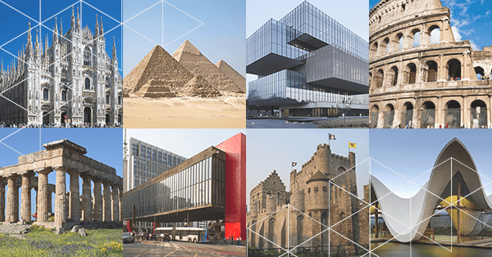


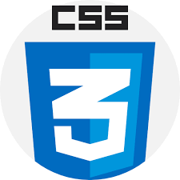


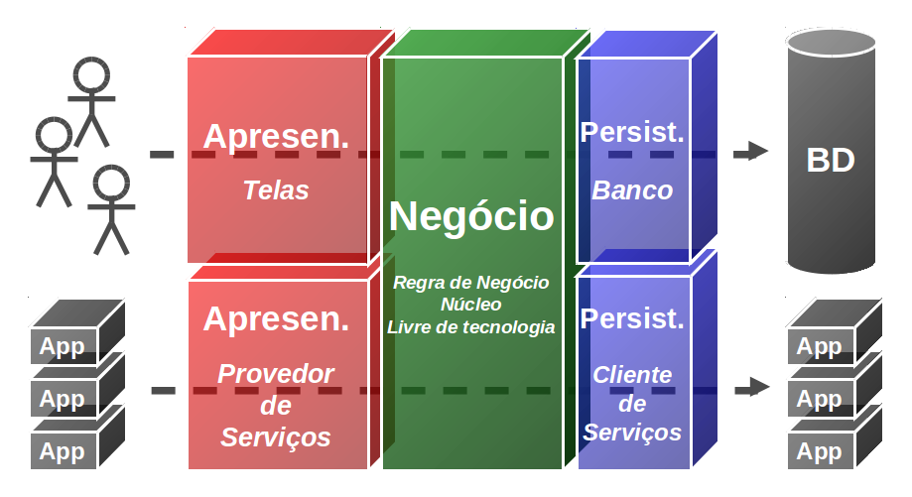


Arquitetura das Aplicações
Prof. Fernando Tamberlini Alves | Modelagem de Domínio e Conceitos de Orientação a Objetos| Aula 02 – Conceitos
7

Slide 8
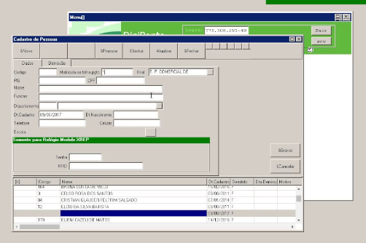

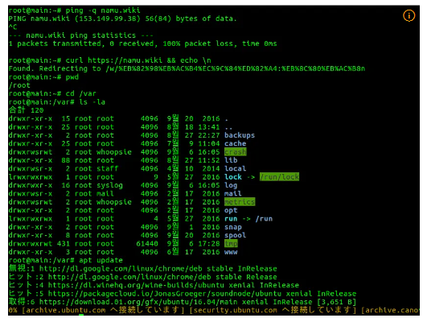
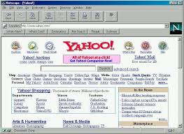
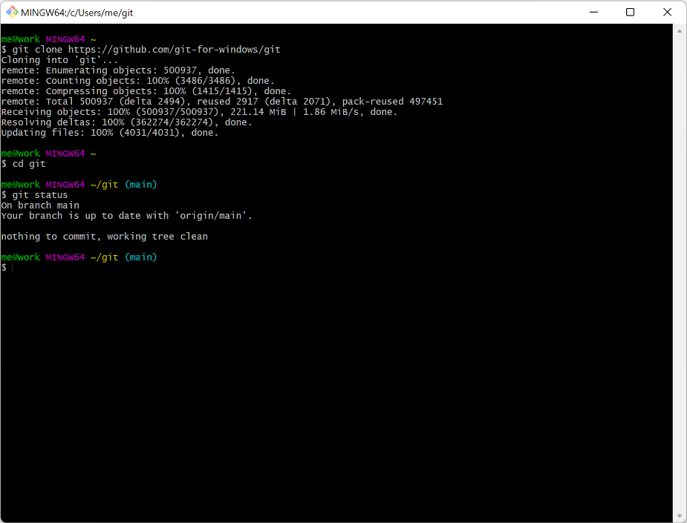
Software de Aplicação
Aplicações de Linhas de Comando (CLI)
Aplicações Desktop
Aplicações WEB
Aplicações Mobile
Notes:
0

Slide 9
App. Linhas de Comando
Descrição:
Aplicações de Linha de Comando são softwares que interagem com o usuário por meio de uma interface de texto, em que os comandos são inseridos diretamente no terminal ou prompt de comando.
Vantagens
  Performance: Geralmente, são mais leves e rápidas.
  Automação: Facilita a automação de tarefas por scripts.
  Recursos do sistema: Consome menos memória e processamento.
  Acessibilidade Remota: Fácil de usar em ambientes remotos via SSH.
Desvantagens:
  Curva de aprendizado: Requer que o usuário aprenda e memorize comandos específicos.
  Interface: Menos intuitivo e visualmente amigável para usuários finais.
  Funcionalidade limitada: Em geral, são menos interativas, o que pode limitar seu uso.
Notes:
0

Slide 10
Aplicativos Desktop
Descrição:
São programas instalados diretamente no sistema operacional de um computador e executados localmente.
Vantagens
  Desempenho: Pode usar totalmente os recursos de hardware do dispositivo, o que é ideal para softwares pesados (edição de vídeo, design 3D, etc.).
  Funcionamento offline: A maioria dos aplicativos desktop pode ser usada sem conexão com a internet.
  Integração com o sistema operacional: Melhor acesso a APIs do sistema e integração com recursos do SO.
Desvantagens:
  Instalação e Atualização: Requer instalação manual e atualizações podem precisar ser baixadas e instaladas.
  Compatibilidade: Pode ser compatível apenas com sistemas operacionais específicos (Windows, macOS, Linux).
  Manutenção: É preciso instalar e manter em cada dispositivo.
Notes:
0

Slide 11
Aplicativos WEB
Descrição:
São aplicações que funcionam através de navegadores e podem ser acessadas por meio de URLs, sem necessidade de instalação.
Vantagens
  Acessibilidade: Pode ser acessado em qualquer dispositivo com um navegador e conexão à internet.
  Atualização centralizada: Atualizações são feitas diretamente no servidor, o que significa que todos os usuários acessam a versão mais recente automaticamente.
  Compatibilidade cross-platform: Compatível com qualquer sistema operacional que tenha um navegador.
Desvantagens:
  Dependência de Internet: Em sua maioria, exigem uma conexão constante com a internet.
  Limitações de desempenho: Não tem o mesmo acesso ao hardware como os aplicativos desktop.
  Segurança: É suscetível a ameaças de segurança da web, como ataques de SQL injection ou XSS.
Notes:
0

Slide 12
Aplicativos Mobile
Descrição:
Aplicações desenvolvidas para dispositivos móveis, como smartphones e tablets. Podem ser nativas (feitas para um SO específico) ou híbridas (multi-plataforma).
Vantagens
  Acessibilidade e Mobilidade: Permitem que os usuários utilizem serviços e recursos em qualquer lugar.
  Notificações: Oferece notificações que facilitam o engajamento e a comunicação com o usuário.
  Acesso a hardware do dispositivo: Pode utilizar recursos do dispositivo, como GPS, câmera, e sensores.
Desvantagens:
  Compatibilidade: Podem exigir desenvolvimento para diferentes sistemas operacionais (iOS, Android).
  Limitações de Hardware: Recursos como memória e processamento são mais limitados em dispositivos móveis.
  Atualizações frequentes: Necessita atualizações frequentes para acompanhar as mudanças nos sistemas móveis.
Notes:
0

Slide 13


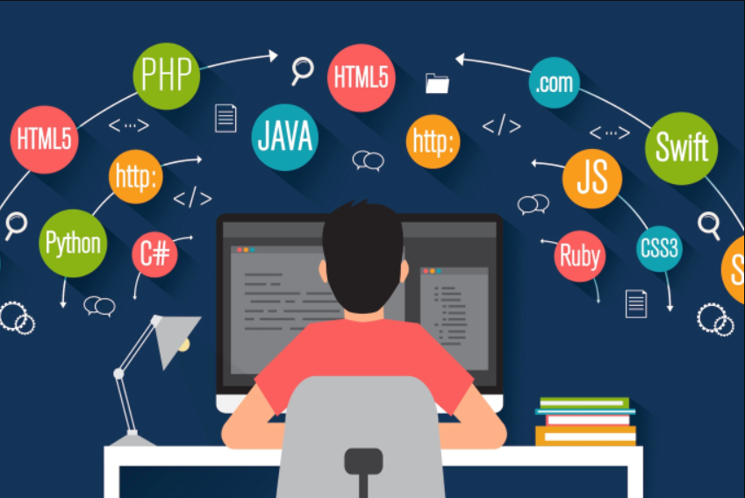
Como desenvolver um software?
Quais são as etapas, os métodos, as ferramentas e linguagem (arquitetura) necessária para desenvolver um software?

Slide 14
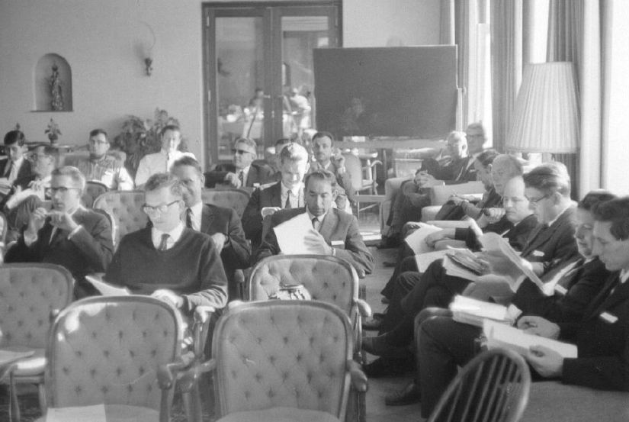
Eng. De Software
Conferência da OTAN (Alemanha, 1968)
1a vez que o termo Engenharia de Software foi usado
Comentário de participante da Conferência da OTAN
"Certos sistemas estão colocando demandas que estão além das nossas capacidades… Estamos tendo dificuldades com grandes aplicações."

Slide 15
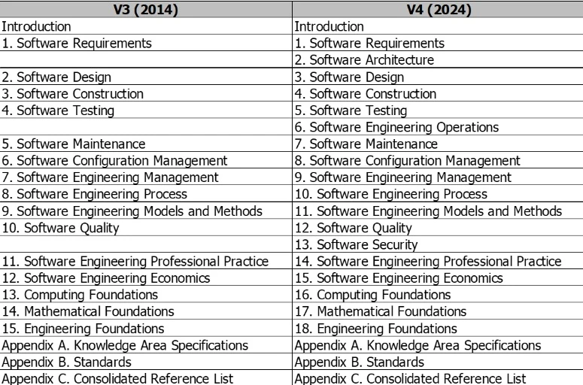

Áreas da ES
Guide to the Software Engineering Body of Knowledge*
*https://www.computer.org/education/bodies-of-knowledge/software-engineering

Slide 16
Engenharia de Software
A Complexidade, Facilidade de Mudanças e Invisibilidade torna a Engenharia de Software diferentes de outras engenharias;
A dificuldade de especificar a execução de tarefas simples
A Engenharia de Software como agrupamento de técnicas, métodos e ferramentas de apoio ao processo de desenvolvimento de Sistema de Informação (SI)
A Arquitetura de Software como a definição das características de como se desenvolverá um Sistema de Informação (SI)
A descrição do problema a ser atacado pelo Sistema de Informação.
O processo de levantamentos dos requisitos de um Sistema de Informação.

Slide 17
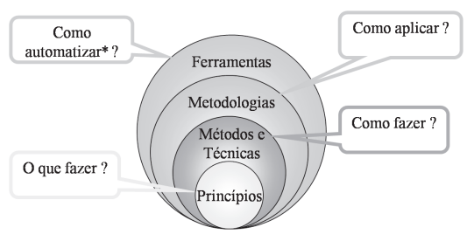
Engenharia de Software
Componentes da Engenharia de Software

Slide 18
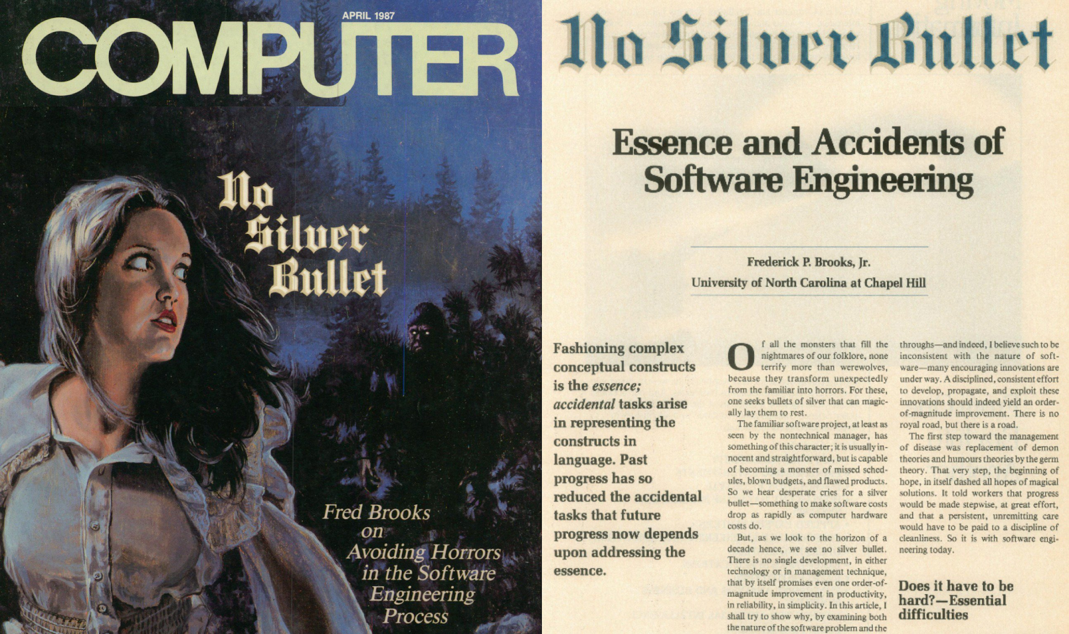
Engenharia de Software
Não existe bala de Prata !
Frederick Brooks. No Silver Bullet - Essence and Accidents of Software Engineering. IEEE Computer, 1987. I
magem de: https://twitter.com/zeljko_obren/status/90901465680257433

Slide 19
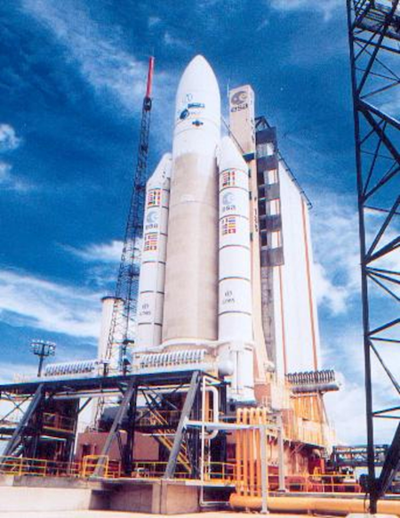
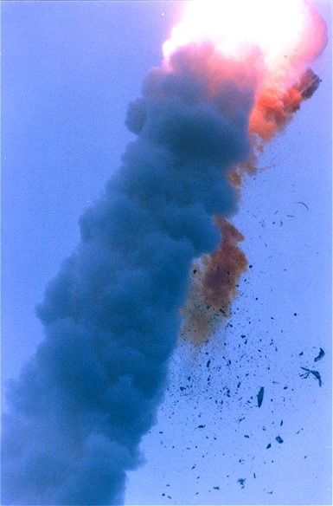
Falhas de Software
Em 4 de junho de 1996, o foguete europeu Ariane 5 explodiu apenas 37 segundos após o lançamento, causando a perda da missão e de mais de US$ 370 milhões.

Slide 20
Falhas de Software
Causa principal:
  Um erro de software herdado do Ariane 4, usado no sistema de inércia de navegação.
  O software tentou converter um número de ponto flutuante (float) para um inteiro (int), mas o valor era muito alto para ser representado como inteiro.
  Isso gerou uma exceção não tratada, que levou o sistema a desligar.
  Como o sistema redundante usava o mesmo software com o mesmo erro, ele também falhou.
Resultado:
  O foguete perdeu o controle e foi autodestruído por segurança.
Lições importantes:
  A importância de tratar exceções adequadamente.
  Nunca reutilizar software crítico sem validá-lo para o novo contexto.
  A necessidade de testes rigorosos em sistemas classificados como “A” (Agudos) na classificação de Bertrand Meyer

Slide 21

Falhas de Processo
O Caso do Voo Belém–Brasília (Erro de Digitação de Rota)
Durante um voo entre Belém (PA) e Brasília (DF), a tripulação inseriu manualmente as coordenadas de uma rota no sistema de navegação da aeronave. No entanto, houve um erro: uma casa decimal a mais foi digitada na latitude ou longitude.

Slide 22
Falhas de Processo
Causa principal:
  O erro no caso do voo Belém–Brasília não foi apenas humano, mas também causado por uma mudança no sistema de navegação, que passou a adotar um novo formato com uma casa decimal a mais nas coordenadas inseridas
  O sistema de navegação da aeronave foi atualizado, alterando o formato esperado das coordenadas (de 3 dígitos para 4 dígitos).
  A tripulação, acostumada com o formato antigo, inseriu os dados no formato anterior.
  O sistema interpretou os números de forma errada, sem avisar que o valor era fora do esperado.
  Isso levou a uma navegação para o ponto errado, centenas de quilômetros distante da rota planejada.

Slide 23
Processo de Desenvolvimento
Um processo de desenvolvimento define as etapas para construir um software com qualidade. Dois modelos clássicos são:
Modelo Cascata (Waterfall):
  Sequencial e linear: cada fase começa somente quando a anterior termina.
  Etapas típicas: Requisitos → Projeto → Implementação → Testes → Manutenção.
  Vantagens: Clareza, documentação detalhada.
  Desvantagens: Pouca flexibilidade para mudanças; atraso na detecção de falhas.
Modelo Ágil:
  Iterativo e incremental: o software é desenvolvido em ciclos curtos chamados sprints.
  Foco: colaboração com o cliente, entrega rápida e adaptação constante.
  Exemplo popular: Scrum.
  Vantagens: Resposta rápida a mudanças, entrega contínua.
  Desvantagens: Pode exigir alta disciplina e envolvimento constante do cliente.

Slide 24
Modelo de Cascata
Análise
Projeto
Implementação
Teste
Manutenção
Levantamento de Requisitos
O modelo de cascata é um dos modelos de desenvolvimento de software mais antigos e tradicionais. Ele segue uma abordagem linear e sequencial, dividindo o processo de desenvolvimento em fases distintas, como análise, projeto, implementação, teste e manutenção.
Cada fase deve ser concluída antes de passar para a próxima, e as mudanças nos requisitos são difíceis de acomodar após o início da fase de implementação

Slide 25
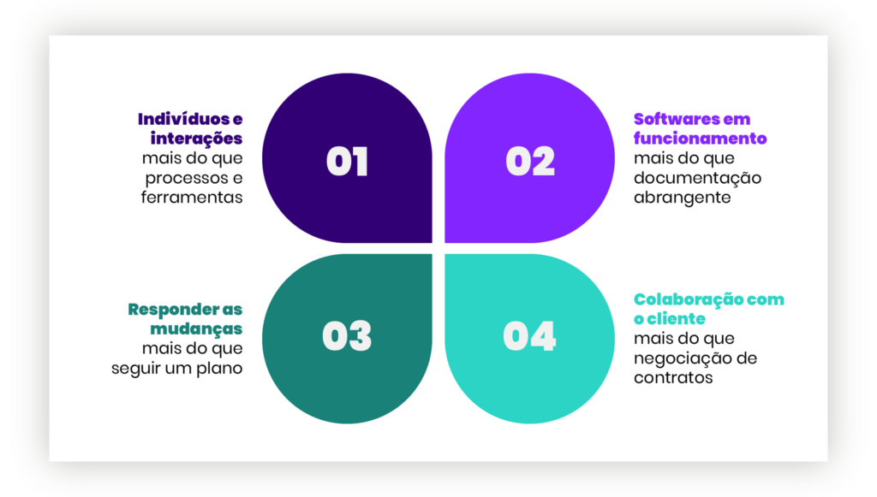
Modelo de Desenvolvimento Ágil
O modelo ágil no desenvolvimento de software é uma abordagem moderna e flexível que se concentra na entrega contínua de software funcional, de modo interativo e incremental, e na colaboração próxima com os clientes. Algumas das metodologias ágeis mais conhecidas incluem Scrum, Kanban e Extreme Programming (XP).
As principais características do modelo ágil incluem:
    Iterações e Incrementos
    Colaboração
    Flexibilidade
    Entrega Contínua
    Auto-organização
    Teste Contínuo
    Transparência.

Slide 26
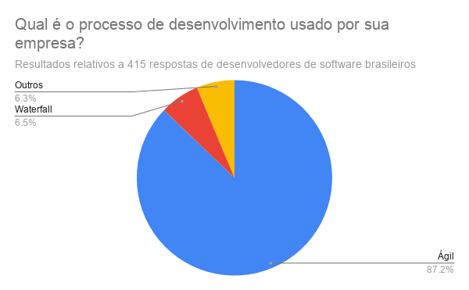
Processo de Desenvolvimento
Fonte: Surveying the Impacts of COVID-19 on the Perceived Productivity of Brazilian Software Developers. SBES 2020

Slide 27
Levantamento de Requisitos
É o processo de entender o que o sistema deve fazer (requisitos funcionais) e como ele deve se comportar (requisitos não funcionais).
Envolve entrevistas, observações, workshops e prototipagem.
Resulta em um documento de requisitos que guia o desenvolvimento.
Requisitos mal definidos são uma das principais causas de falhas em projetos.

Slide 28
Testes de Software
Servem para verificar se o software funciona corretamente e atende aos requisitos. Tipos principais:
Teste de unidade: verifica partes isoladas do código.
Teste de integração: verifica a comunicação entre módulos.
Teste de sistema: verifica o sistema como um todo.
Teste de aceitação: verifica se o sistema atende às necessidades do usuário.
Testes podem ser manuais ou automatizados e são essenciais em qualquer processo, ágil ou não.

Slide 29
Modelagem de Software
A modelagem é uma etapa fundamental na engenharia de software que visa representar graficamente a estrutura, o comportamento e os requisitos do sistema antes de sua construção.
Objetivos:
Ajudar a entender o problema e planejar a solução.
Facilitar a comunicação entre equipe técnica e stakeholders.
Servir como base para implementação e testes.

Slide 30
Modelagem de Software
Modelagem de Requisitos:
Ex: Casos de uso (UML), diagramas de atividades.
Mostram o que o sistema deve fazer do ponto de vista do usuário.
Modelagem Estrutural:
Ex: Diagramas de classes (UML), entidade-relacionamento (ER).
Representam a estrutura dos dados e suas relações.
Modelagem Comportamental:
Ex: Diagramas de sequência, máquinas de estados.
Mostram como os componentes interagem no tempo.

Slide 31

Atividade Prática
Abrir o github e criar um repositório chamado “imc” (minúsculo);
Capturar o código da página indicado pelo link IMC no site do professor;
Criar um arquivo index.html com o conteúdo da página do IMC;
Subir o projeto no github;
Explorar o formulário do arquivo criado e apontar os seus erros
Prof. Fernando Tamberlini Alves | Modelagem de Domínio e Conceitos de Orientação a Objetos| Aula 02 – Conceitos
31

Slide 32

Dúvidas?
Dúvidas?
c
fernando.alves@ifrj.edu.br
ftamberlini.dev.br
Prof. Fernando Tamberlini Alves | Metodologia e Produção de Conhecimento na Cultura Digital| Aula 02 – Conceitos
32

